Slide 1
Миелосупрессия
European TB Research Initiative, WHO Regional Office for Europe
6 November 2020
Joint TB, HIV and Viral Hepatitis Programme, Division of Country Health Programmes

Slide 2
Нежелательное явление, представляющее клинический интерес (НЯИ)

Slide 3
Миелосупрессия
Aнемия, тромбоцитопения или нейтропения
Медикамент: Lzd
Другие возможные медикаменты: AZT, котримоксазол

Slide 4
Средний объем эритроцитов (MCV) может помочь оценить, является ли анемия нормоцитарной или микроцитарной или макроцитарной. Макроцитарная анемия вероятнее всего вызвана AZT, но AZT также может вызвать нормоцитарную анемию.
Если у пациента отмечается тромбоцитопения или нейтропения, вероятнее всего, причиной является линезолид. AZT может вызвать такую реакцию, но значительно реже.
Кровопотеря (скрытое желудочно-кишечное кровотечение в результате язвенной болезни) может вызвать анемию.
Другие причины анемии (ТБ, железо-дефицит и др.) возможны, но мало вероятно, что они могут возникнуть в середине лечения, особенно при клиническом улучшении состояния пациента.
Notes:
Клиническое испытание линезолида показало, что у 18% пациентов, принимающих линезолид развилась клинически значимая миелосупрессия.

Slide 5
Linezolid for Treatment of Chronic Extensively Drug-Resistant Tuberculosis
n engl j med 367;16 nejm.org october 18, 2012

Slide 6
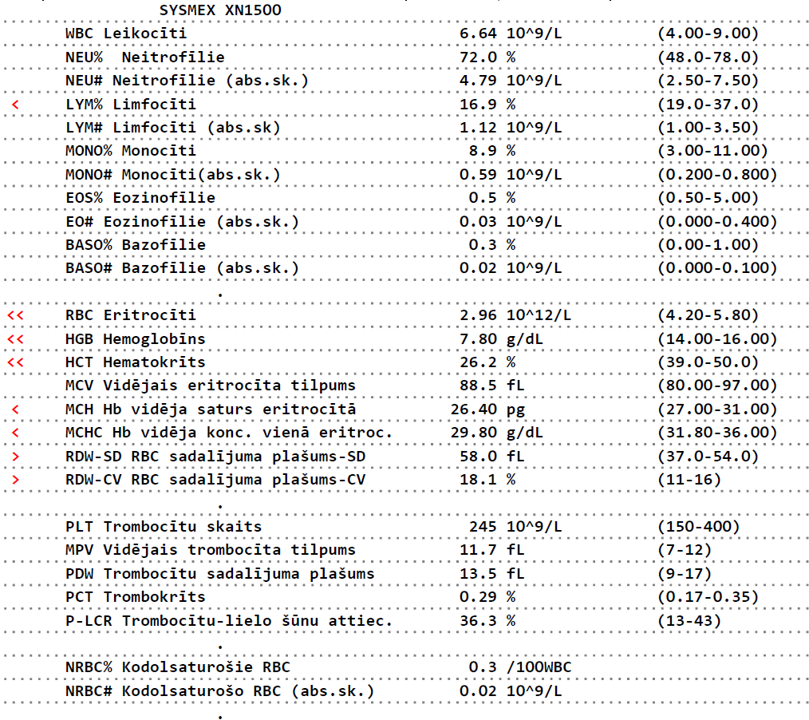
До начала лечения
ПП ТБ Пациент после хирургии рака лёгких и химиотерапии
РР ТБ Пациент ВИЧ +

Slide 7
Степень тяжести
Степень тяжести* | Степень 1 - Слабая | Степень 2 - Умеренная | Степень 3 – Тяжелая | Степень 4 – Опасная для жизни
Анемия | 10.5 - 9.5 g/dL | 9.4 - 8.0 g/dL | 7.9 - 6.5 g/dL | < 6.5 g/dL
Пониженный уровень тромбоцитов | 99,999 - 75,000 /mm³ | 74,999 - 50,000 /mm³ | 49,999 - 20,000 /mm³ | < 20,000 /mm
Пониженный уровень лейкоцитов | <LLN - 3,000/mm3 | <3,000 - 2,000/mm3 | <2,000 - 1,000/mm3 | < 1,000 /mm3
Абсолютное число нейтрофилов | 1500 - 1000/mm3 | 999 - 750/mm3 | 749 - 500/mm3 | <500/mm3

Slide 8
Действие
Степень 1 – Слабая
Тщательный мониторинг, рассмотрите вопрос уменьшения дозы Lzd (300мг в сутки или 600мг три раза в неделю.
Степень 2 - Умеренная
Тщательный мониторинг, рассмотрите вопрос уменьшения дозы Lzd (300мг в сутки или 600мг три раза в неделю) ; в случае нейтропении Степени 2, незамедлительно отмените Lzd. В случае нейропении Степени 2, рассмотрите назначение эритропоэтина. Повторно препарат назначается в уменьшенной дозе после того, как токсичность снизится до Степени 1.
Степень 3 – Тяжелая
Незамедлительно отмените Lzd. В случае анемии Степени 3, рассмотрите назначение эритропоэтина. Повторно препарат назначается в уменьшенной дозе после того, как токсичность снизится до Степени 1.
Степень 4 – Опасная для жизни
Незамедлительно отмените Lzd. Рассмотрите вопрос переливания крови или назначения эритропоэтина. Повторно препарат назначается в уменьшенной дозе после того, как токсичность снизится до Степени 1.

Slide 9
Предлагаемая стратегия ведения:
При 3 или 4 степени немедленно отменить препарат, вызывающий НЯ; при 1-й и 2-й степени рассмотреть вопрос о снижении дозы.
При подозрении на то, что анемия на фоне приёма линезолида сопровождается железодефицитной анемией, следует определить запасы железа в организме, а при диагностировании дефицита железа – провести соответствующее лечение.
Если анализ на дефицит железа провести нельзя, можно провести эмпирическую терапию дефицита железа. Следует учесть, что при пероральном приеме железо может связываться с FQ и снижать его всасывание. Препараты железа и FQ следует принимать с интервалом не менее 3 часов.
Необходимо регулярно проводить общий анализ крови.

Slide 10
Предлагаемая стратегия ведения:
При доступности эритропоэтина следует рассмотреть вопрос о его использовании при анемии 3-й степени. (Большинство программ ведения анемии, обусловленной токсическим действием линезолида, не предполагает применение эритропоэтина, однако, согласно отдельным свидетельствам, дает хорошие результаты.)
При тяжелой миелосупрессии необходимо госпитализировать пациента и рассмотреть вопрос о гемотрансфузии (или применении эритропоэтина).
В случае окончательной отмены линезолида следует рассмотреть назначение дополнительных противотуберкулезных препаратов.

Slide 11
Эритропоэтин (EPO)
Лечение с применением эритропоэтина не предназначено для пациентов, которым требуется срочное купирование анемии (IV степень тяжести).
В этом случае, следует рассмотреть вопрос о переливании крови.
Общий анализ крови необходимо проводить еженедельно, для того чтобы оценить реакцию на лечение.
Измерение артериального давления следует проводить до начала терапии и контролировать в ходе лечения.
Лечение с применением эритропоэтина следует прекратить, как только уровень гемоглобина станет выше 12 г/дл.

Slide 12
Спасибо!
WHO Regional Office for Europe
UN City Marmorvej 51 Copenhagen Ø Denmark
WHO_Europe facebook.com/WHOEurope instagram.com/whoeurope youtube.com/user/whoeuro

